Slide 1
GEOGRAFIYA
10-
sinf
Mavzu: Jamiyat va tabiat o‘rtasidagi munosabatlar

Slide 2
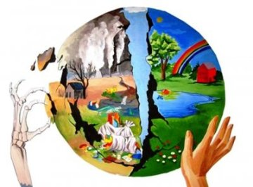
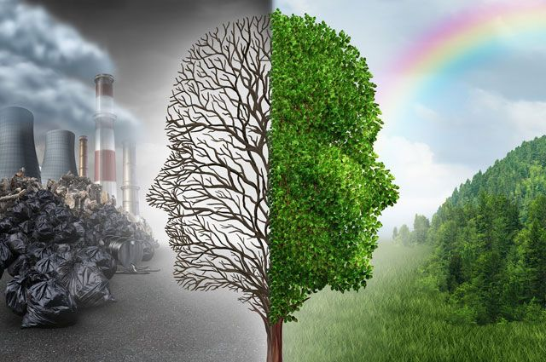
Jamiyat va tabiat o‘rtasidagi munosabatlar
Natijada u o‘zini o‘rab turgan tabiatning xususiyatlarini o‘zgartirib, o‘ziga xos “muhit” yaratadi.
Shuning uchun, tabiiy muhit, geografik muhit, atrof-muhit, texnogen muhit kabi tushunchalar qo‘llaniladi.
Inson o‘z ehtiyoji uchun kerakli bo‘lgan barcha narsalarni tabiatdan oladi.

Slide 3
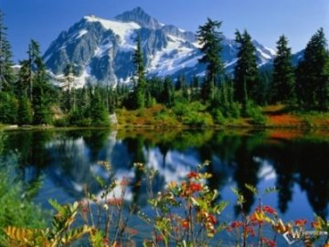
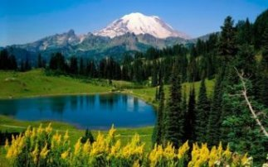
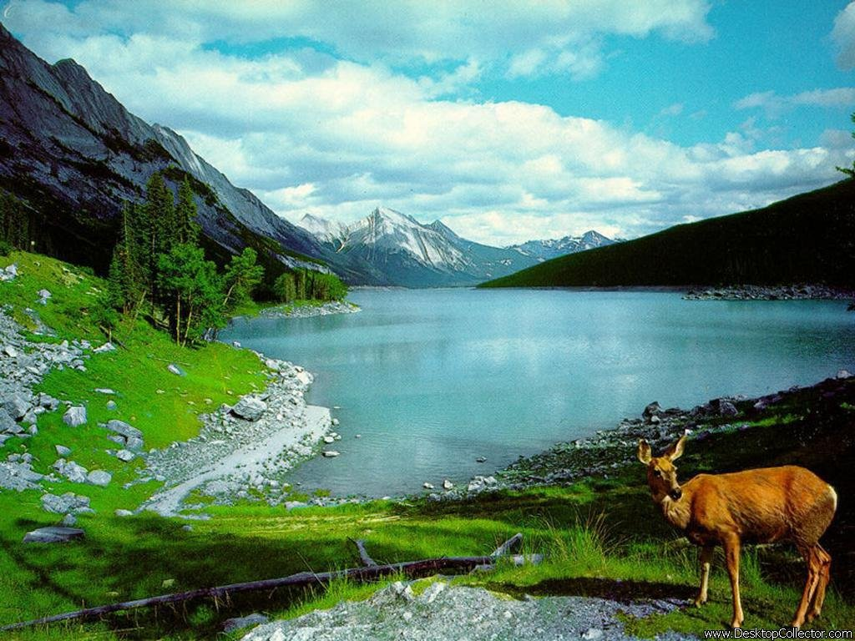
Tabiat
Tabiat – bizni o‘rab turgan borliq, olam.
Jamiyat ham tabiatning, moddiy olamning bir bo‘lagi.
Tabiat vaqt va fazoda cheksizdir, to‘xtovsiz ravishda harakatda, rivojlanishda, o‘zgarishda bo‘ladi.

Slide 4
Paxta tozalash sanoati
Paxta tozalash sanoati
Paxta tozalash korxonasi
Qishloq xo‘jaligi mahsulotlarini qayta ishlovchi dastlabki tarmoq
Paxta quritish sexlari
Temiryo‘l va avtomobil yo‘llarining qulayligi
Transport xo‘jaligi

Slide 5
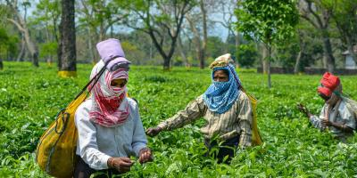
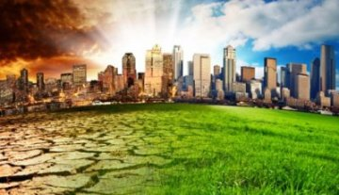
Tabiiy muhit
Tabiiy muhit – geografik qobiqning inson va uning xo‘jalik faoliyatini o‘rab turgan qismi.

Slide 6
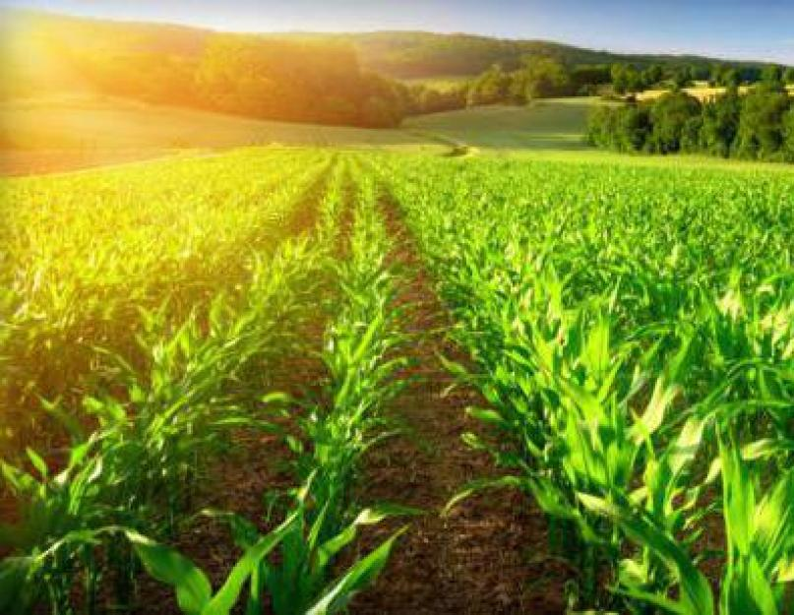
Geografik muhit
Jamiyatni o‘rab turgan tabiiy sharoit, ijtimoiy ishlab chiqarishning muayyan tarixiy bosqichida tabiatning jamiyat bilan o‘zaro ta’sirda bo‘ladigan bir qismi.
Geografik muhit mehnat taqsimotiga va xo‘jalik tarmoqlarining faol joylashishiga ta’sir ko‘rsatadi.
Jamiyat rivojlanib borgani sari geografik muhit doirasi o‘zgarib, kengayib boradi.

Slide 7
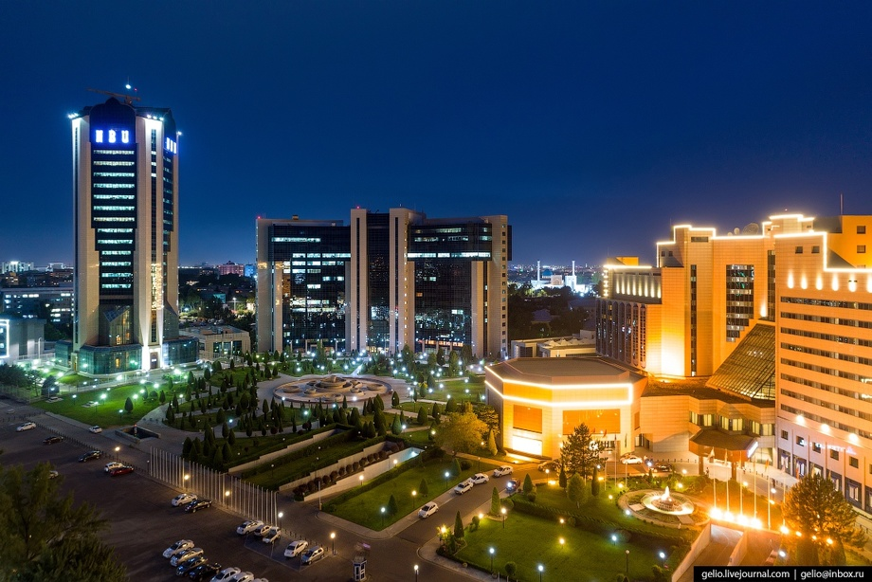
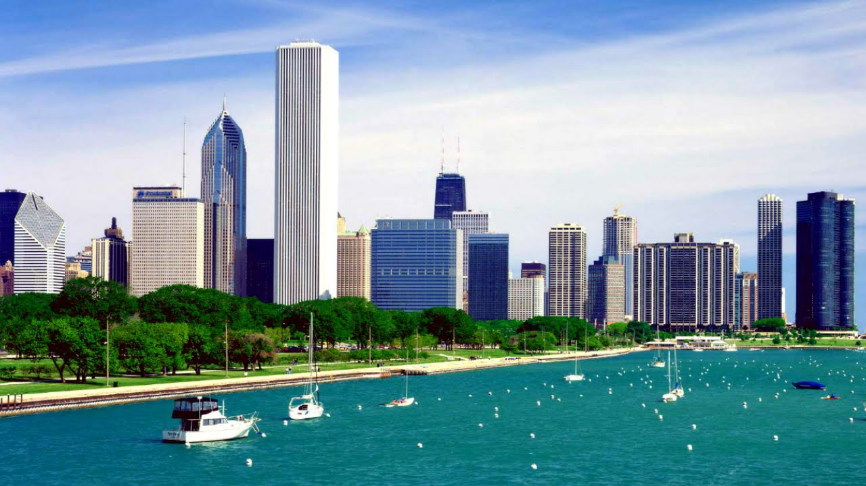
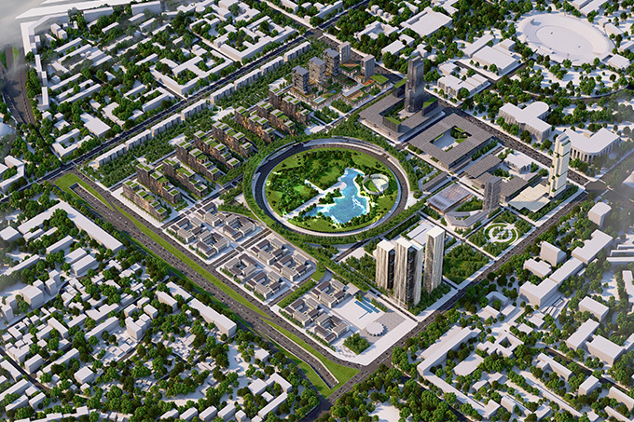
Texnogen muhit
Aholini o‘rab turgan atrof-muhitning bir qismi bo‘lib, inson tomonidan yaratilgan obyektlar, jism va moddalar tushuniladi.

Slide 8
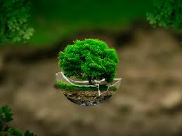
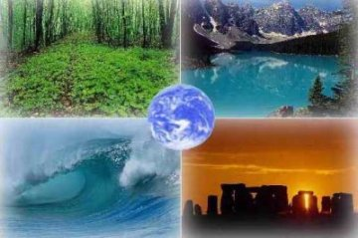
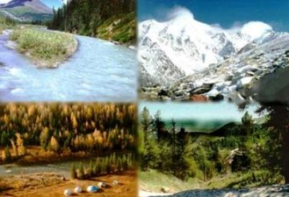
Atrof - muhit
Aholini o‘rab turgan tabiiy va texnogen muhitni qamrab olgan yashash va mehnat qilish sharoiti.

Slide 9
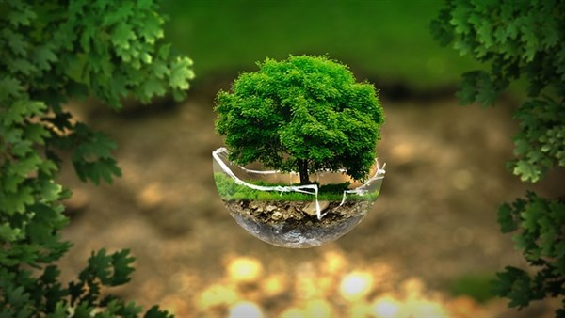
Jamiyat va tabiat o‘rtasidagi munosabatlar
Jamiyatning tabiatga ta’sirining ortib borishi va tabiatga munosabatining o‘zgarib borishini besh bosqichga ajratiladi:
1. Ibtidoiy jamoa davri
2. Qishloq xo‘jaligi inqilobi davri
3. Sanoat inqilobi davri
4. Fan-texnika inqilobi davri
5. Ekologik munosabatlar davri

Slide 10
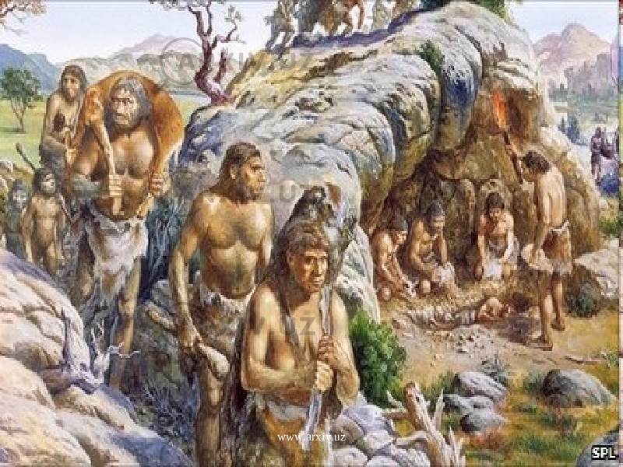
Ibtidoiy jamoa davri
Jamiyatning geotizimlar tabiiy holatini buzmaydigan hayot tarzi. Odam paydo bo‘lgandan boshlangan.
Bu davrning xususiyatlari: dastlab tayyor tabiat ne’matlaridan termachilik bilan kun ko‘rilgan, tosh qurollari ixtiro qilinib, ovchilik va baliqchilik
bilan shug‘ullanilgan, olov kashf qilingan, dastlabki uy hayvoni, ya’ni it xonakilashtirilgan, inson tabiatga butkul qaram bo‘lib, tabiatning bir bo‘lagi sifatida hayot kechirgan, tabiatni o‘ziga moslashtirmagan, geotizimlar to‘la qayta tiklanish imkoniga ega bo‘lgan.

Slide 11
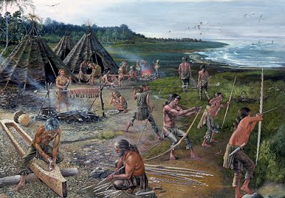
Qishloq xo‘jaligi inqilobi davri
Jamiyatning geotizimlarni kichik hududlarda, kam buzilishiga sababchi bo‘ladigan hayot tarzi. Bundan 6 - 8 ming yil ilgari boshlangan.
Bu davrning xususiyatlari: odam ovchilik va baliqchilikdan dehqonchilikka o‘tgan, tabiiy landshaftlarning kuchsiz o‘zgarishi ro‘y bera boshlagan, aholi dehqonchilik va chorvachilik bilan shug‘ullana boshlangan, mehnat qurollari ancha takomillashib borishi natijasida inson tabiat bilan muvozanatni buza boshlagan, ayrim ov hayvonlari va o‘simliklar miqdor jihatdan kamaygan, aholi o‘troq hayot kechira boshlagan va dastlabki shaharlar paydo bo‘lgan.

Slide 12
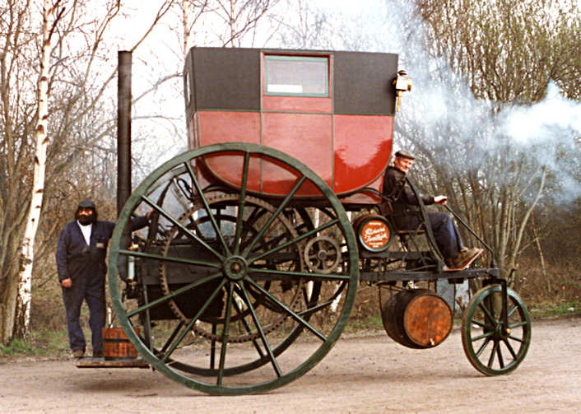
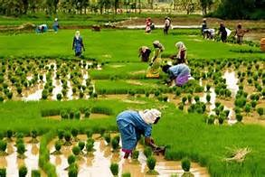
ПРВ
Sanoat inqilobi davri
Jamiyatning o‘z moddiy va ma’naviy ehtiyojlarini qondirish maqsadida tabiatdan ayovsiz foydalanadigan hayot tarzi. Bu davr XVIII asrdan boshlangan bo‘lib, asosiy xususiyatlari: 1784- yil bug‘ mashinasining yaratilishi bilan “sanoat inqilobi”, XX asrning o‘rtalarida esa – “Yashil inqilob”, ya’ni qishloq xo‘jaligida tub burilish amalga oshirildi.

Slide 13
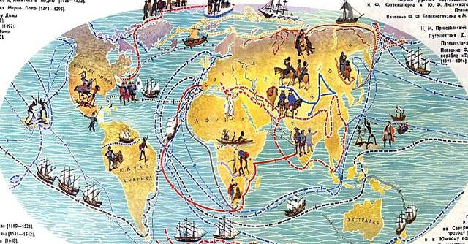
ПРВ
Sanoat inqilobi davri
Jamiyatning tabiatga ta’siri kuchaydi. Tabiiy landshaftlar tez sur’atlarda o‘zgara boshlandi. Buyuk geografik kashfiyotlar tufayli boshqa qit’alar ham o‘zlashtirila
boshladi.

Slide 14
ПРВ
Fan-texnika inqilobi davri
Jamiyatning tabiiy resurslardan oqilona foydalanish va mavjud tabiiy muhitni saqlab qolish darajasidagi hayot tarzi. Bu davr XX asrning ikkinchi yarmidan boshlandi.
Bu davrda: ekologik bilim, ong, madaniyat shakllandi va rivojlandi, ekologik tashkilotlar tuzila boshladi, aholi soni juda tez o‘sdi va inson ilm bilan “qurollandi”, ya’ni “fan-texnika inqilobi” amalga oshirildi, fazoni o‘zlashtirish boshlandi, Mendeleyev davriy sistemasidagi barcha elementlardan foydalanildi, global geoekologik muammolar vujudga keldi, suv, tuproq, o‘simlik va hayvonlar muhofazasiga ham alohida e’tibor qaratildi, ixtisoslashtirilgan ekologik qonunlar qabul qilindi.

Slide 15
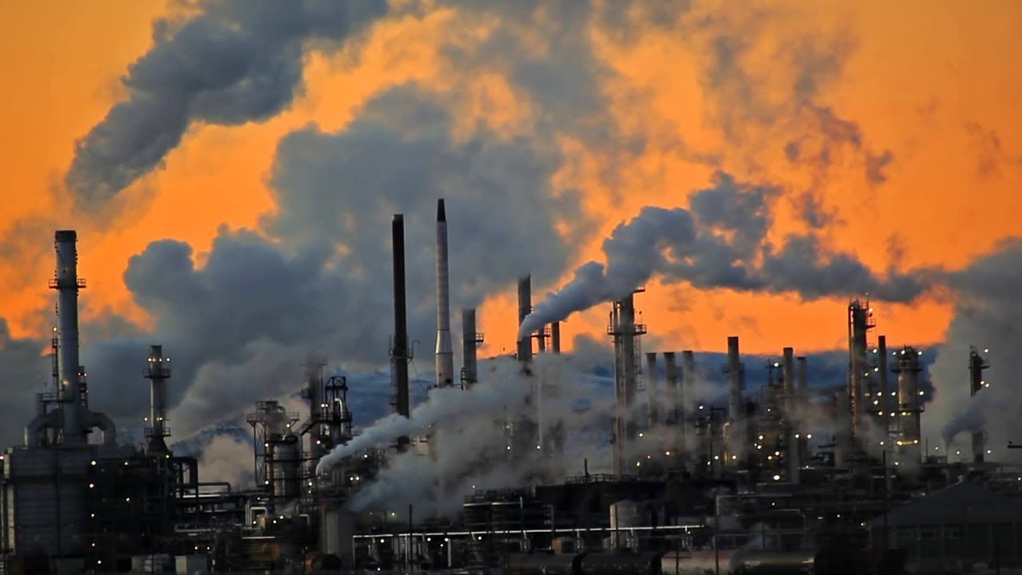
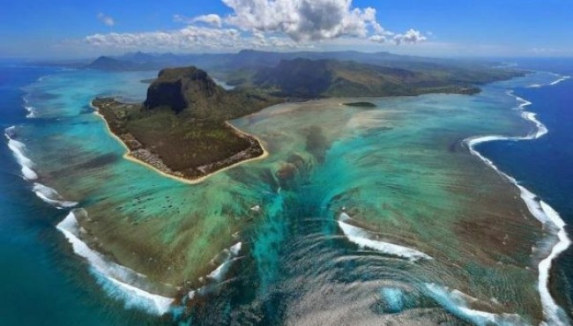
ПРВ
Fan-texnika inqilobi davri
Bu davr geotizimlarning eng kuchli o‘zgarganligi bilan ajralib turadi. Fan va texnikaning yuksak darajada rivojlanishi munosabati bilan tabiiy resurslar juda katta miqyosda o‘zlashtirila boshlandi. Katta-katta hududlar qishloq xo‘jaligi maqsadida o‘zlashtirildi, ulkan zavodlar qurildi, cho‘llar, shimoliy o‘lkalar, tog‘lar, hamda Dunyo okeani o‘zlashtirildi va ekologik muvozanat buzila boshladi. Turli shakl va miqyosidagi geoekologik muammolarning tarkib topishi va tabiiy ofatlarning kuchayishi kuzatilmoqda.

Slide 16
ПРВ
Fan-texnika inqilobi davri

Slide 17
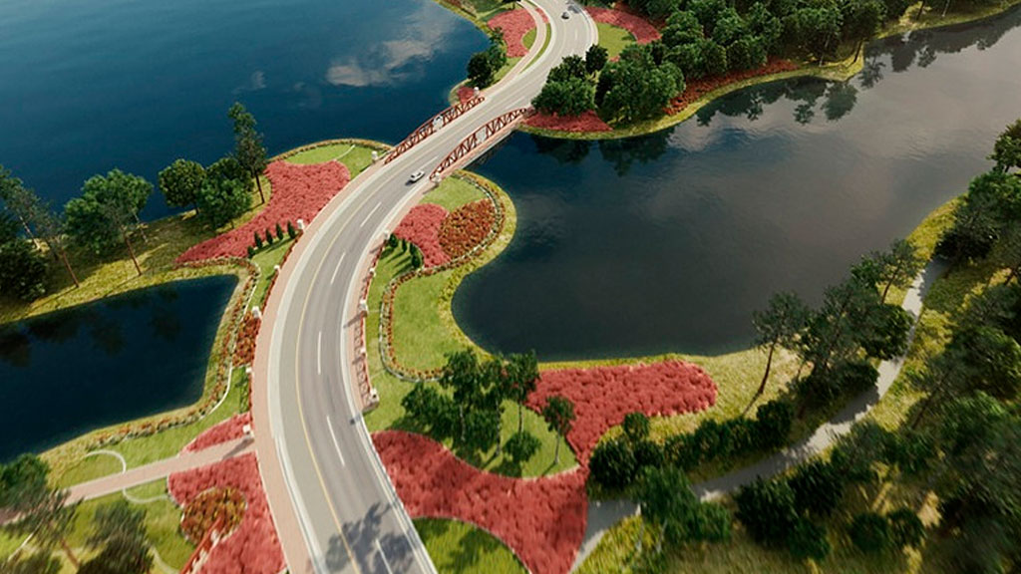
ПРВ
Ekologik munosabatlar davri
Jamiyatning sog‘lom va ekologik
toza atrof-muhitni iqtisodiy o‘sish bilan teng darajada qadrlanishga asoslangan hayot tarzi.
Bu davrning belgilari ayrim rivojlangan davlatlarda kuzatilib, insonni biologik va ijtimoiy organizm sifatida saqlab qolish hamda uning atrof tabiiy muhitini ekologik xavfsiz holda saqlash maqsadida muhofaza qilish asosiy vazifaga olib chiqilgan, resurslarning qayta
tiklanishi jamiyat hisobidan amalga oshirilmoqda, “ekologik madaniyat inqilobi” yuzaga kelmoqda.

Slide 18
MUSTAQIL BAJARISH UCHUN TOPSHIRIQ:
1. Darslikdagi “Jamiyat va tabiat o‘rtasidagi munosabatlar” mavzusini o‘qing.
2. Global ekologik muammolardan biriga ta’rif yozing. Ekologik madaniyatni targ‘ib qilish borasida o‘z fikrlaringizni bayon eting.

